Slide 1
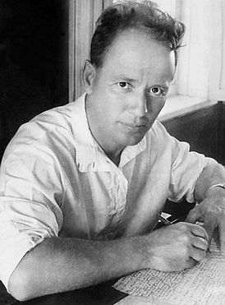
Михаил Александрович Шолохов
1905 – 1984
Сын казачки и управляющего имением Александра Шолохова, фамилию «Шолохов» носит с 1913 года.
С 1914 по 1918 год живет в Москве, позже возвращается с семьей на Дон

Slide 2
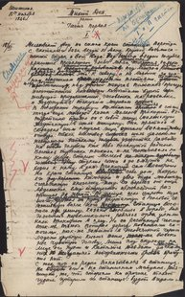
Проблема авторства «Тихого Дона»
Роман выходит в 1928 году и сразу же возникают сомнения в авторстве
Вопрос остается открытым до настоящего времени

Slide 3
Первая версия 1928 года: Шолохов присвоил рукопись из полевой сумки безвестного белого офицера, расстрелянного большевиками, и опубликовал под своим именем.
В белоэмигрантской прессе роман был встречен очень хорошо, было много доброжелательных отзывов, однако и там муссировались слухи о плагиате, убитом белом офицере и присвоенной рукописи

Slide 4
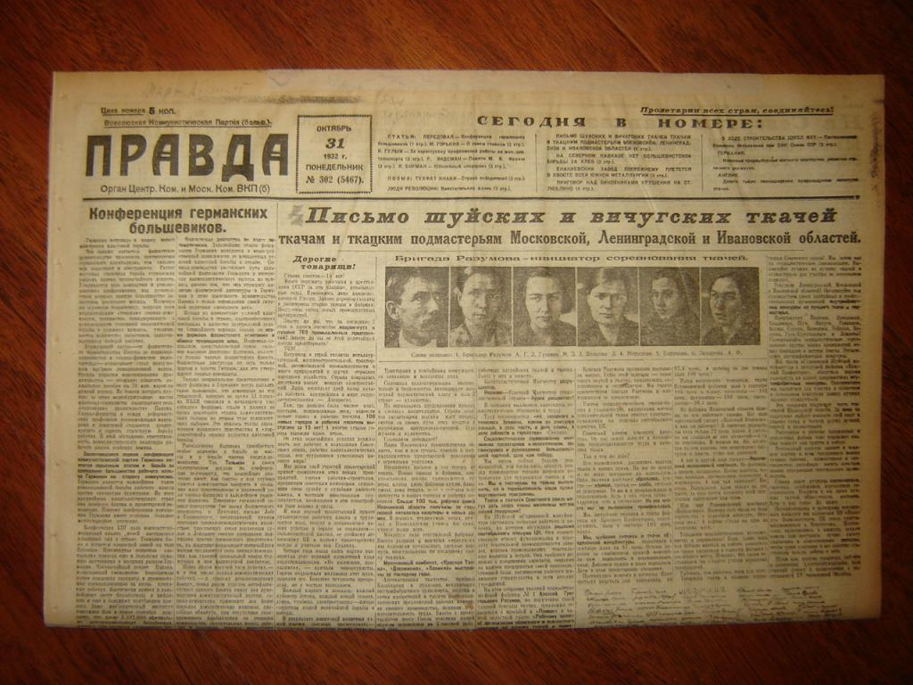
В 1929 году Шолохов предоставляет рукопись первых трех томов и план четвертого с просьбой снять с него обвинения. Собирается комиссия (РАПП)
В конце марта 1929 года «Правда» напечатала письмо от имени РАППа, в котором обвинения, выдвинутые против Шолохова, были отвергнуты как злостная клевета

Slide 5
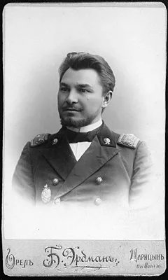
Однако в 1937—1938 годы неожиданно развернулась новая кампания. В Ростовский обком партии стали поступать письма от казаков с новыми обвинениями Шолохова в плагиате. В некоторых из этих писем утверждалось, что действительным автором «Тихого Дона» был известный казачий писатель, участник Белого движения Фёдор Крюков, умерший в 1920 году от тифа; якобы с ним на стороне белых служил тесть Шолохова, который после смерти Крюкова и передал его рукописи своему зятю.

Slide 6
Нобелевская премия
В 1965 году Шолохову вручили Нобелевскую премию по литературе – «за художественную силу и цельность эпоса о донском казачестве в переломное для России время»; «за бескомпромиссное изображение человека ХХ века».
Из пятерых наших нобелевских писателей-лауреатов он единственный, кто получил ее, будучи гражданином своей страны

Slide 7
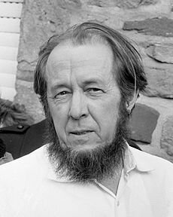
Книга удалась такой художественной силы, которая достижима лишь после многих проб опытного мастера, — но лучший первый том, начатый в 1926 году, подан готовым в редакцию в 1927 году; через год же за первым томом был готов и великолепный второй; и даже менее года за вторым подан и третий, и только пролетарской цензурой задержан этот ошеломительный ход. Тогда — несравненный гений? Но последующей 45-летней жизнью никогда не были подтверждены и повторены ни эта высота, ни этот темп. (Александр Солженицын)
Версия 70-х годов:
«Тихий Дон» (точнее, реконструируемый первоначальный текст романа) не принадлежит Шолохову и написан в 1910-х годах и во время гражданской войны подлинным (так называемым «основным») автором, судя по всему, казаком и участником Белого движения.

Slide 8
Некоторые из известных литераторов (А. Т. Твардовский], М. О. Чудакова), не принимающих версию о плагиате как таковом, тем не менее считали вполне возможным заимствование Шолоховым материалов (рукописи), в том числе из архива Крюкова.
Даже сторонники Шолохова признают, что в авторство Шолохова не верил или, как минимум, сомневался в нём ещё с конца 1920-х годов Д. С. Лихачёв. Есть сведения, что никогда не верил в авторство Шолохова А. Н. Толстой.
Утверждалось, что в 1925—1927 годах в процессе подготовки «Тихого Дона» к печати первоначальный текст был подвергнут значительному по объёму и непоследовательному редактированию, был оборван ряд сюжетных линий, включены немотивированные вставки из мемуаров участников Гражданской войны, а также внесены разного рода искажения. По мнению некоторых исследователей, Шолохов не был и единоличным редактором текста.

Slide 9
В 1999 году после многолетних поисков Институту мировой литературы им. А. М. Горького РАН удалось разыскать считавшиеся утерянными рукописи 1-й и 2-й книг «Тихого Дона» — те самые, которые предъявлял Шолохов в 1929 году комиссии.

Slide 10
В рукописи 885 страниц. Из них 605 написаны рукой М. А. Шолохова, 280 страниц переписаны набело рукой жены писателя и её сестёр; многие из этих страниц также содержат правку М. А. Шолохова. Страницы, написанные рукой М. А. Шолохова, включают в себя черновики, варианты и беловые страницы, а также наброски и вставки к тем или иным частям текста.

Slide 11
После обнаружения автографа «Тихого Дона» сторонники авторства Шолохова сочли свою позицию безусловно доказанной. В свою очередь, многие сторонники версии о плагиате продолжают настаивать на своей правоте, заявляя, что само наличие рукописей не означает, что человек, рукой которого они написаны, на самом деле является их подлинным автором. Более того, найденные рукописи в некоторых случаях были использованы ими как аргумент в пользу версии о плагиате

Slide 12
Аргументы обеих сторон
Несоответствие содержания романа знаниям и опыту Шолохова.
+ Часть критиков утверждает, что высокий художественный уровень «Тихого Дона» резко контрастирует с уровнем шолоховских «Донских рассказов», непосредственно предшествовавших гениальному роману. Критики отмечают также имеющиеся в «Донских рассказах» признаки плохого знания казачьего быта, совершенно не характерные для романа.

Slide 13
2. Множество грубых хронологических и других противоречий в романе, большое число орфографических и стилистических ошибок.
Роман демонстрирует высокий уровень эрудиции автора, прекрасное знание им истории Первой мировой войны, знакомство с реалиями описываемого периода. При этом в тексте нередко встречаются грубейшие противоречия и ошибки, которые автор с таким уровнем знаний, казалось бы, просто не мог допустить. Например, отмечен целый ряд хронологических и географических нестыковок: главные герои одновременно воюют в Германии и Австро-Венгрии, при этом одновременно могут находиться ещё и в тыловом госпитале; герой вступает в бой в ночь на 16 августа, а ранение в том же бою получает 16 сентября. Критики объясняют это несоответствие тем, что разные редакции романа, созданные настоящим автором, компилировались в окончательный текст гораздо менее знающим и грамотным «соавтором», который не сумел воспроизвести подлинный авторский замысел.

Slide 14
Ошибки разбора почерка подлинного автора.
Критики нашли у Шолохова ряд ошибок, которые можно трактовать как ошибки при переписывании с оригинальной рукописи, выполненной другим человеком. «Скипетр красок» вместо «Спектр красок», «колосистый месяц» вместо «колёсистый месяц», «На площади» вместо «на пол-лошади» (то есть на полкорпуса лошади впереди). Опубликование «черновика» умножило число вопросов
Некоторые исправления трудно истолковать иначе как попытки разобрать чужой почерк, например: «У дома» — написано, зачёркнуто, исправлено на «у Дона».

Slide 15
Рудименты старой орфографии.
В шолоховских рукописях, в целом написанных по современным правилам, остались следы старой орфографии: «следъ», «дедъ», «вахмистръ», «армія». Критики объясняют это тем, что по старой орфографии была выполнена оригинальная рукопись подлинного автора, которую Шолохов использовал. Есть случаи ошибочного прочтения слов, записанных по старой орфографии, например, слово «сѣрая» («серая», 2-я буква — «ѣ», «ять») превратилось в «сырая» («ѣ» принята за «ы»).

Slide 16
Признаки более раннего написания 1-й части «Тихого Дона».
Многие детали (характеристики военной формы, особенности воинской службы, фамилии воинских начальников) указывают на временной интервал 1901—1907 гг.. В это время Шолохов ещё не родился или был младенцем; соответственно, он не мог знать все эти мелкие детали с такой точностью и полнотой, с какой они описаны в романе.

Slide 17
Аргументы защитников:
действие романа происходит в родных Шолохову местах, многие герои книги имеют своими прототипами людей, которых Шолохов знал лично
у Шолохова было время, чтобы написать все четыре книги романа, тем более известно, что он мог писать очень быстро;
при описании событий, участником которых он не был, Шолохов опирался на устные рассказы очевидцев и опубликованные мемуары;
недостаточная образованность писателя и крайняя спешка, с которой писались первые три книги, как раз и объясняют большое количество и многообразие ошибок, встречающихся в ранних изданиях «Тихого Дона», а также несоблюдение им грамматических норм русского языка;

Slide 18
Аргументы защитников:
В истории мировой литературы есть писатели, известные как авторы одной выдающейся книги и массы посредственных. Поэтому, если даже согласиться с мнением некоторых критиков и считать, что Шолоховым, кроме «Тихого Дона», больше не написано ничего достойного, то это никак не может считаться ни уникальным в мировой литературе случаем, ни весомым аргументом в пользу плагиата.

Slide 19
Нобелевская премия
В 1965 году Шолохову вручили Нобелевскую премию по литературе – «за художественную силу и цельность эпоса о донском казачестве в переломное для России время»; «за бескомпромиссное изображение человека ХХ века».
Из пятерых наших нобелевских писателей-лауреатов он единственный, кто получил ее, будучи гражданином своей страны

Slide 20
«Тихий Дон» – роман-эпопея
Здесь сопрягаются судьба героев и судьба народа
Первый том – 1912 – 14 гг. Завязки всех «романных» отношений, призыв Григория на службу и вплоть до отпуска и разрыва с Аксиньей.
Второй том – с октября 1916 по 1918 (казнь подтелковцев). Первая попытка установить советскую власть на Дону.
Третий том – Верхнедонское восстание 1919 года «за советскую власть без коммунистов».
Четвертый том – метания Григория: Новороссийск, Красная Армия, конница Буденного, банда Фомина, попытка бегства, жизнь у дезертиров и финал.

Slide 21
О чем «Тихий Дон»?
Рассказ о том, как события первой четверти ХХ века разрушили казачью жизнь, традиционную, патриархальную, очень древнюю в своих основах. Держалась эта жизнь на трех китах: связь человека и земли, патриархальная семья и воинская служба, защита рубежей своей страны и просто – защита государства.
Символическим выражением этого процесса можно считать любовь Григория и Аксиньи. Они восстали против патриархальных семейных устоев во имя своего личного счастья, беззаконного и разрушительного (все семьи в итоге разрушены)
Та же любовь в каком-то смысле может прочитываться и как символ революции, которая тоже начиналась как разрушение патриархального мира – уже не семейного, а социального и государственного. Тоже можно сравнить с беззаконной любовью

Slide 22
Политическая составляющая этой войны.
Григорий Мелехов - для белых он чужак, простой мужик, а в нем уже проснулось чувство собственного достоинства, и он не хочет быть среди дворян человеком второго сорта. Красные ближе ему по культуре и социальному положению, но они казаков хотят истребить.
3. Исследование того, как люди бессознательно раскручивают страшный маховик взаимной ненависти, переходящей в Гражданскую войну. У Шолохова все поступки людей приводят к разрушению – страны, семьи, дружеских связей (можно сравнить с Львом Толстым – у него все бессознательно приводит к победе добра и к созиданию)

Slide 23
Что делать человеку, который попал в эту страшную мясорубку? Какой путь выбрать?
Григорий Мелехов перепробовал все возможные пути и все они оказались тупиковыми. И та великая и беззаконная любовь, с которой начинался его путь, в конце концов погибла из-за всей этой междоусобицы. Что у него осталось? Сын. Символ будущего. И символ того традиционного и вечного, что едва не смела начисто поднявшаяся буря.
(Финал буквально повторен в финале «Судьбы человека»: герой, у которого война (судьба) отняла все, и маленький ребенок, которого нужно спасти и вырастить, несмотря ни на что)

